Slide 1
济南市2020年春季学期延期开学网络学习资源
初中 历史 九年级
中国古代史复习—三国两晋南北朝时期
市中区育贤中学 李彦君
济南市教育教学研究院监制

Slide 2

历史回顾
统一多民族国家的建立和巩固
魏
秦汉时期
公元前221
公元220
曹丕废
汉献帝

Slide 3
中国古代史复习专题
三国两晋南北朝时期
政权分立与民族交融
济南市市中区育贤中学

Slide 4


三国两晋南北朝时期
政权分立与民族交融
1
时空定位

Slide 5
三国两晋南北朝时期
政权分立与民族交融
政权分立
魏国
建立
西晋
建立
西晋灭吴
统一全国
东晋
建立
东晋
灭亡
北魏统一
黄河流域
三国时期
两晋时期
南北朝时期
220
266
280
317
420
439
589
“五胡”内迁和北方人口南迁
北魏孝文帝改革
民族交融

Slide 6
三国两晋南北朝时期
政权分立与民族交融
1
时空定位
2
单元概述

Slide 7

三国两晋南北朝时期：政权分立与民族交融
东汉末年的农民起义和军阀割据，
结束了两汉大一统的局面。魏、蜀、吴
三国的鼎立，使分裂的中国走向局部统一。随后
西晋虽统一了全国，但不久又陷入分裂的局面。此后的东晋、南北朝时期，多个政权并立，政局纷乱复杂。
但正是在魏晋南北朝时期，各民族之间加强了交往、
交流与交融，区域的开发尤其是南方经济得到
发展，科技文化有着显著的进步，
这些都为新的统一局面的出现
奠立了基础。

Slide 8
三国两晋南北朝时期
政权分立与民族交融
1
时空定位
2
单元概述
3
知识框架

Slide 9
3
知识框架
三国鼎立
政治：政权分立
西晋短暂统一
三国两晋南北朝时期
东晋南北朝更替
经济：东晋南朝，江南地区的开发
北方少数民族内迁
促进了
民族交融
民族：
北魏孝文帝改革
科技文化：祖冲之和圆周率等

Slide 10
三国两晋南北朝时期
政权分立与民族交融
1
时空定位
2
单元概述
3
知识框架
4
快速记忆

Slide 11
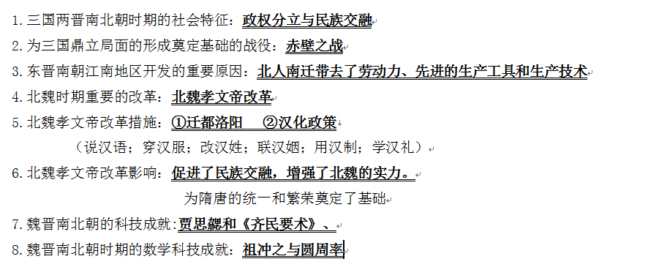
4
快速记忆
时间：5分钟

Slide 12
三国两晋南北朝时期
政权分立与民族交融
1
时空定位
5
图文说史
2
单元概述
3
知识框架
4
快速记忆

Slide 13
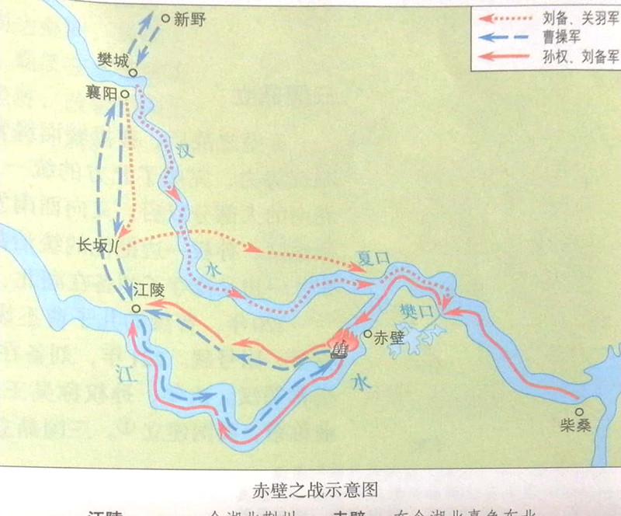
5
图文说史
赤壁之战
影响：为三国鼎立局面的形成奠定了基础。
赤壁

Slide 14
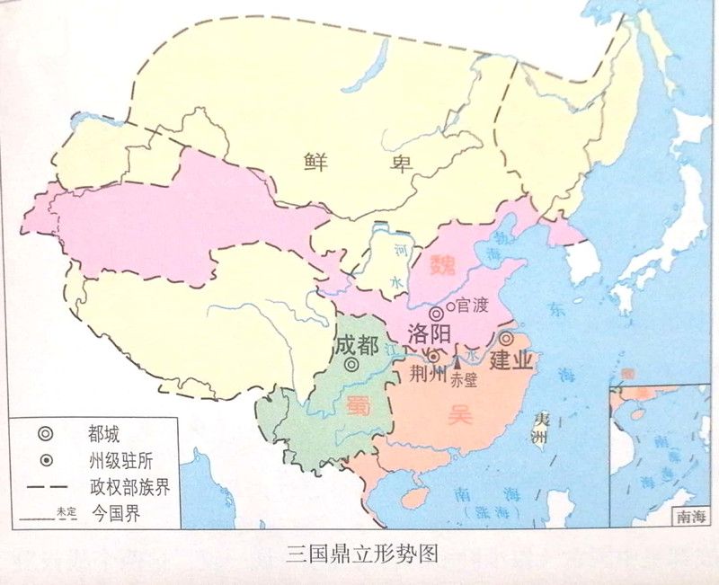
5
图文说史
分裂的中国走向局部统一。

Slide 15
5
图文说史
南方经济落后
材料一 楚越之地,地广人希（稀）,饭稻羹鱼,或火耕而水耨（ nòu，古代除草的农具 ）……无积聚而多贫。
——《史记·货殖列传》
江南地区得到开发
材料二 “江南之为国盛矣。……地广野丰，民勤本业，一岁或稔（ rěn，丰收之年），则数郡忘饥。……渔盐杞梓之利，充轫(rèn)八方；丝绵布帛之饶,覆衣天下。”
——《宋书》

Slide 16
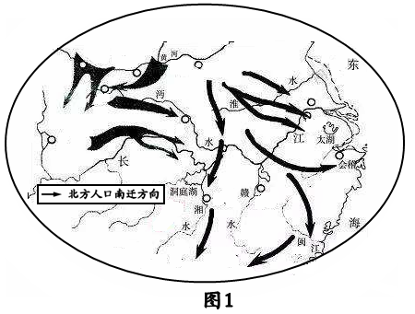
5
图文说史
江南地区得到开发重要原因：
北人南迁，
带去劳动力、
先进生产工具
和生产技术

Slide 17
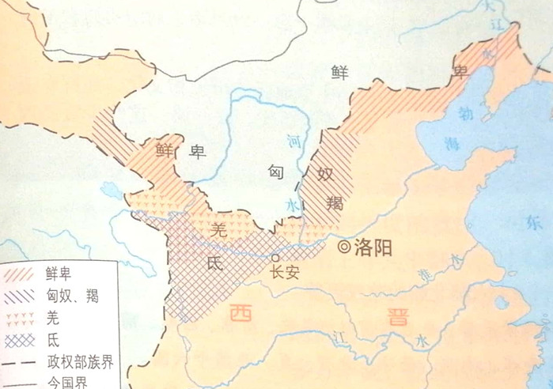
5
图文说史
西晋内迁少数民族分布图
西晋末年至南朝时期
北方人口迁徙示意图
作用：1、促进江南地区的开发；
2、促进民族交融。

Slide 18
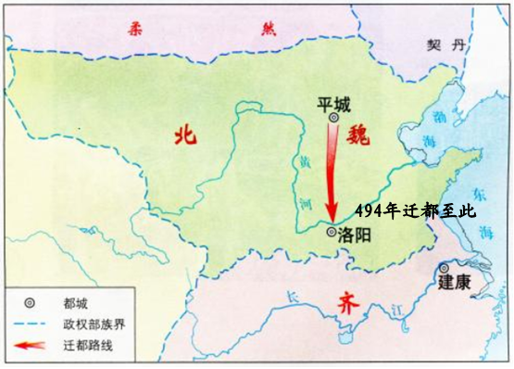
5
图文说史
魏初风俗至陋。迁都之后于革易旧俗，亦可谓雷厉风行。
——摘编自吕思勉《两晋南北朝史》
迁
都
洛
阳
北魏迁都示意图（中国地图出版社等《中国历史地图册》）

Slide 19
5
图文说史
说汉语
材料一 （孝文帝）诏：不得以北俗之语言于朝廷，若有违者，免所居官。
——【北齐】魏收《魏书·高祖纪》
联汉姻
材料二 并任用南朝儒士制定礼乐制度，仿效南朝建立士族制度，同汉族通婚。
——《北朝时期龙门石窟与洛阳历史文化》

Slide 20
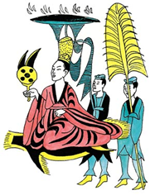
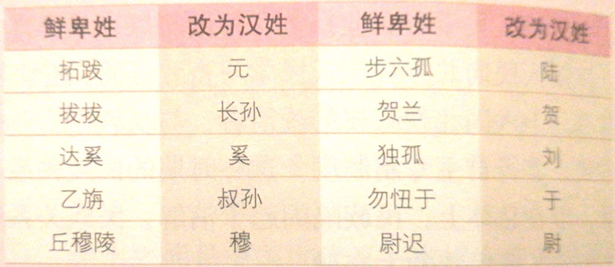
5
图文说史
图1：身穿汉服的鲜卑贵族
图2： 鲜卑姓氏改为汉姓
穿汉服
改汉姓

Slide 21
5
图文说史
他总结和肯定了以前民族融合的成果，又促进了这一融合进程的迅速发展。当时民族融合，从方式上看，既有各族人民在友好交往中的相互影响，又有统治者的主动政策。在内容上，汉族影响少数民族是主流，但少数民族在与汉族融合的同时，也带来了他们的优秀思想文化，如胡乐、胡舞、胡饼、尊重妇女的意识、胡汉之别观念的淡化等，给汉族文化输入了新鲜血液。
——摘编自朱绍侯《中国古代史》
影响：促进民族交融，增强了北魏实力,
为隋唐的统一和繁荣奠定了基础。

Slide 22
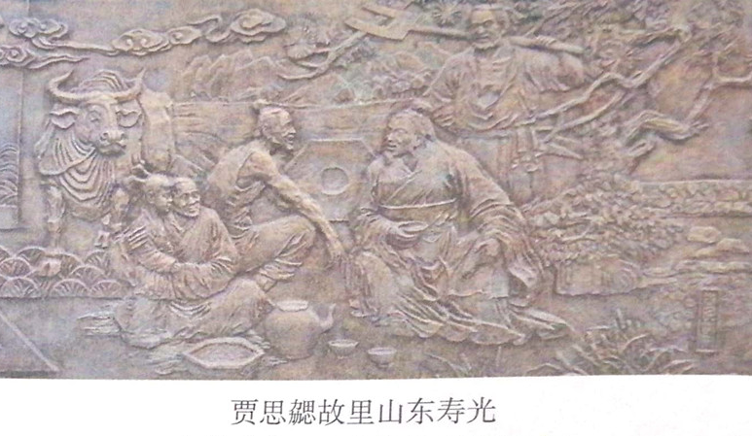
5
图文说史
贾思勰《齐民要术》
我国现存最早的一部完整的农书

Slide 23
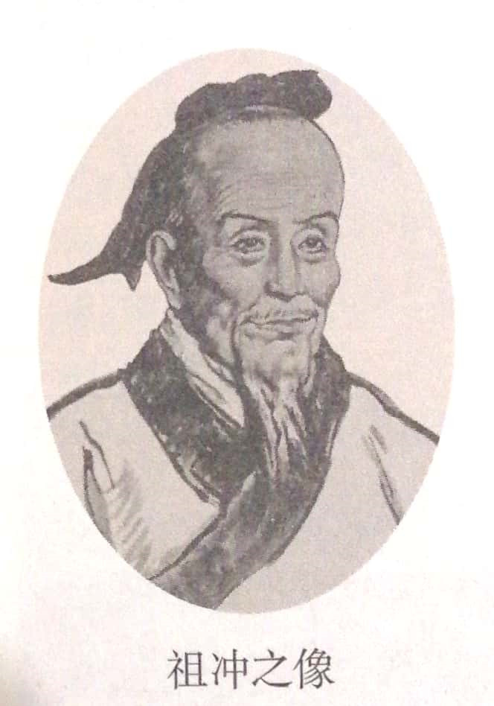
5
图文说史
圆 周 率
领先世界近千年

Slide 24
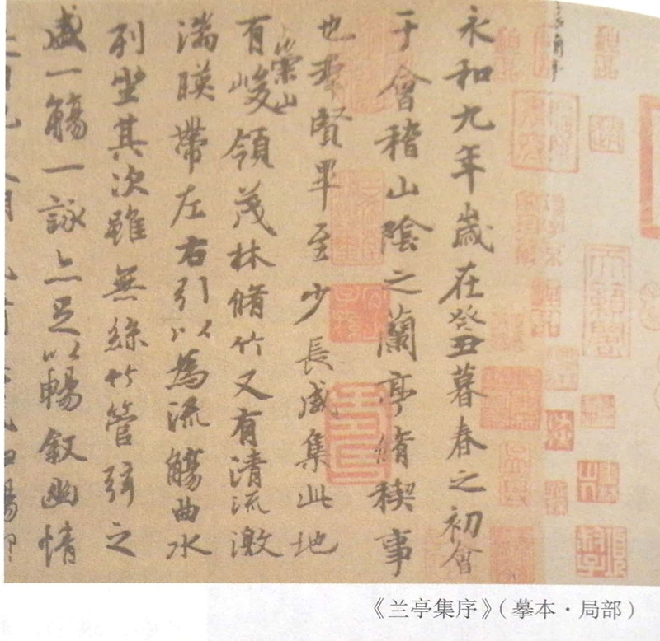
5
图文说史
王羲之
“书圣”
“天下第一行书”

Slide 25

5
图文说史
统一趋势不断加强
魏
西晋
隋
①：____ ②：______ ③：_____
②
③

Slide 26
三国两晋南北朝时期
政权分立与民族交融
1
时空定位
5
图文说史
2
单元概述
6
深入思考
3
知识框架
4
快速记忆

Slide 27

6
深入思考
对比商鞅变法和北魏孝文帝改革
 |  | 商鞅变法 | 北魏孝文帝改革
不 同 点 | 侧重点
 | 目的
相 同 点 | 过程
 | 结果
 | 影响
富国强兵
迁都和汉化
实现富国强兵，
在兼并战争中取胜
改变鲜卑族落后状态，
加强对中原的统治
都遇到了守旧势力的反对和阻碍
都取得成功
都促进了政权的封建化

Slide 28
6
深入思考
对比商鞅变法和北魏孝文帝改革
材料一 ……僇力（lù lì 。合力；尽力）本(农桑)业，耕织致粟帛多者复其身(免除徭役)。孝公用商鞅之法，移风易俗，民以殷实，国以富强，百姓乐用，诸侯亲服，获楚、魏之师，举地千里，至今治强。
——《史记·李斯列传》
1、依据材料一，指出为顺应生产力发展，“商君”采取了哪一经济措施？《史记·李斯列传》中又是如何评价商鞅变法的？(4分)
经济措施：奖励耕织（2分）
评价：经过商鞅变法，秦国成为最强盛的诸侯国
（或：国富兵强）（2分）

Slide 29
6
深入思考
对比商鞅变法和北魏孝文帝改革
材料二 北朝的强盛来自体制的力量……变替的“胡化”和“汉化” ……扭转了魏晋以来的帝国颓势，并构成了走出门阀士族政治、通向重振的隋唐大帝国的历史出口。 —摘自吴宗国主编《中国古代官僚政治制度研究》
2、材料二中的“胡化”和“汉化”与哪一历史事件有关？依据材料二，归纳作者认为这一事件的主要作用。(8分)
历史事件：北魏孝文帝改革。（2分）
作用： ①增强了北魏实力（2分）；
②促进了民族交融（2分）；
③为隋唐的统一奠定了基础（2分）。

Slide 30
6
深入思考
对比商鞅变法和北魏孝文帝改革
启示：
顺应历史潮流的改革能促进社会进步
要勇于改革创新

Slide 31
三国两晋南北朝时期
政权分立与民族交融
1
时空定位
5
图文说史
2
单元概述
6
深入思考
3
知识框架
7
达标测试
4
快速记忆

Slide 32
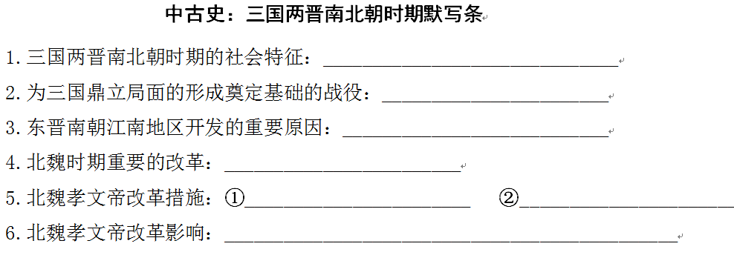
达标测试：第一关
时间：5分钟

Slide 33
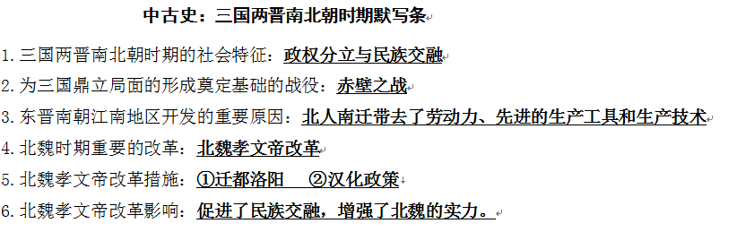
达标测试：第一关

Slide 34

达标测试：第二关
时间：10分钟
1.结合所学知识，说说下图所示历史阶段的主题是什么？
政权分立与民族交融
2.“因为旧贵族的特权和旧的部落习俗密切相连，……改革鲜卑的习俗……是急需解决的一个重要问题。为此，孝文帝决定？
实施汉化政策

Slide 35
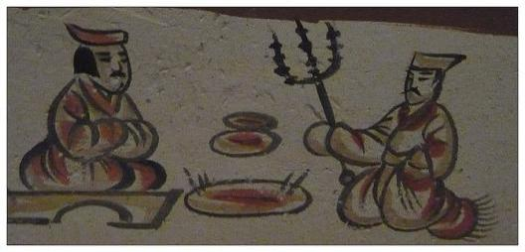
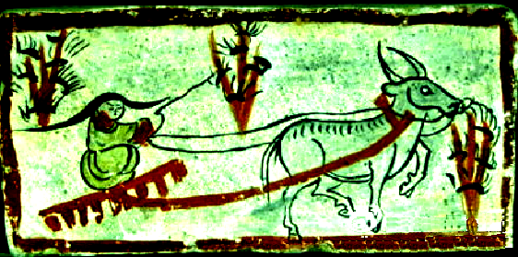
达标测试：第二关
3.下列图片是嘉峪关出土的魏晋墓砖画，它所反映的历史现象是？
汉人胡食图
胡人牛耕图
民族交融

Slide 36
达标测试：第二关
4.魏晋南北朝时期北方民族交融，经济发展。如果我们要学习农作物种 植、瓜果蔬菜栽培、家禽家畜饲养等知识，可以参考北魏时期的农学著作？
《齐民要术》

Slide 37
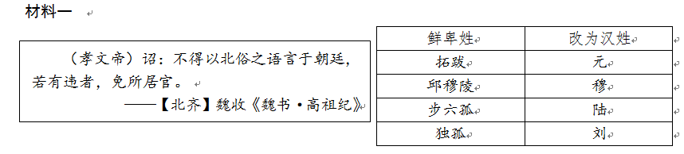
5.阅读材料，完成下列要求。
（1）材料一反映的是我国历史上哪次改革？依据材料一的文字和表格概括这次改革的措施。
改革：
措施：
北魏孝文帝改革
说汉语、改汉姓

Slide 38
材料二 魏初风俗至陋……迁都之后，于革易旧俗，亦可谓雷厉风行……民族根柢，莫如语言，语言消灭，未有不同化于他族者。孝文以仰慕中原文化之故，至欲自举其语言而消灭之，其改革之心，可谓勇矣。
——摘编自吕思勉《两晋南北朝史》
（2）依据材料二，分析“迁都”的作用。
作用：
改变陋俗；便于接受中原文化；减少改革阻力。

Slide 39
材料三 如果说从平城到洛阳的北魏是汉化先行者，那么西魏、北周就是追随者。……隋朝的统一，建立在魏晋南北朝民族大交融的基础之上。
——《简明中国读本史》
（3）根据材料三，概括隋朝统一的基础。
基础：
魏晋南北朝民族大交融

Slide 40
三国两晋南北朝时期
政权分立与民族交融
1
时空定位
5
图文说史
2
单元概述
6
深入思考
3
知识框架
7
达标测试
4
快速记忆

Slide 41
济南市2020年春季学期延期开学网络学习资源
制作单位：济南市市中区育贤中学
录制时间：2020.02

